Slide 1
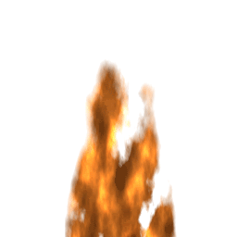
Жизнь ратными
подвигами полна

Slide 2
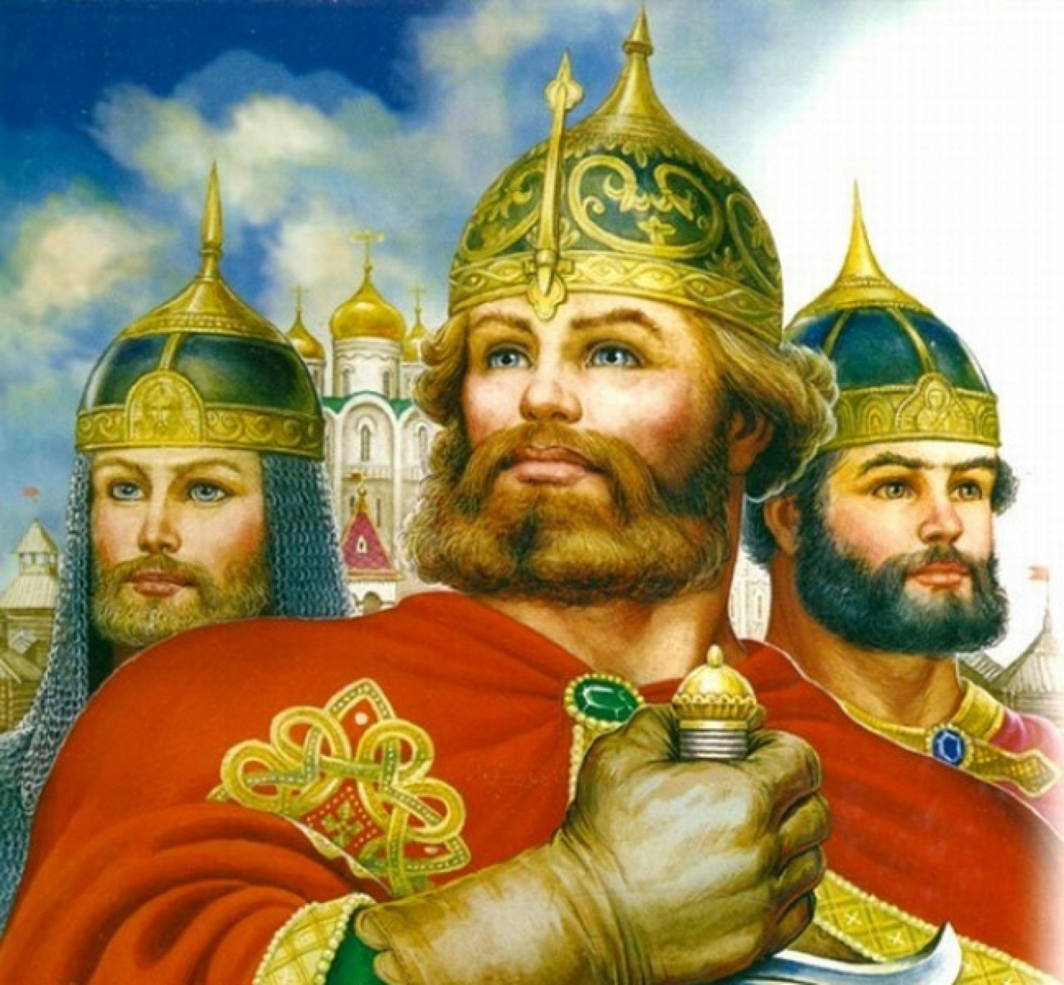
Жизнь ратными
подвигами полна
«Не умрешь, народ! Бог тебя хранит! Сердцем дал – гранат Грудью дал – гранит Процветай, народ, - Твердый, как скрижаль, Жаркий, как гранат, Чистый, как хрусталь!» Марина Цветаева

Slide 3
XIV век Русь под властью Золотой Орды…

Slide 4
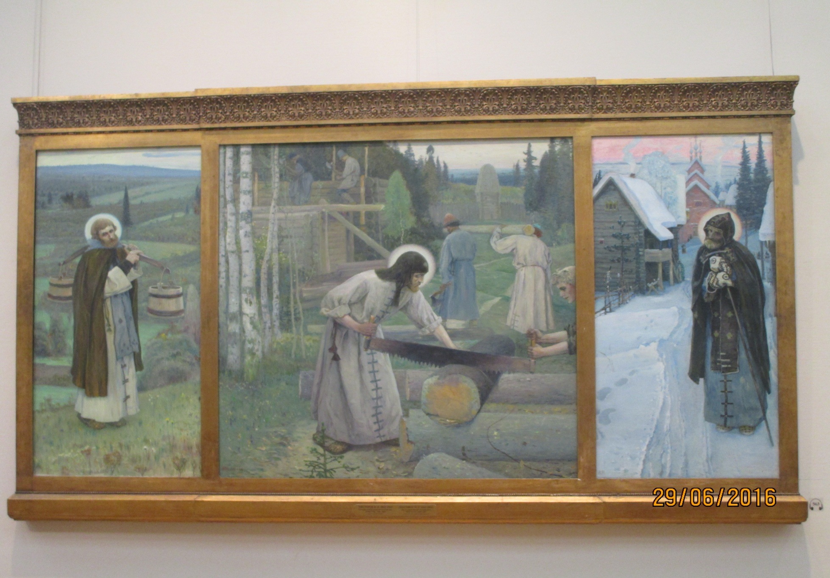

Slide 5
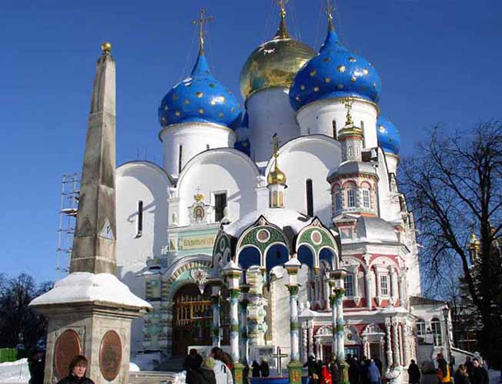
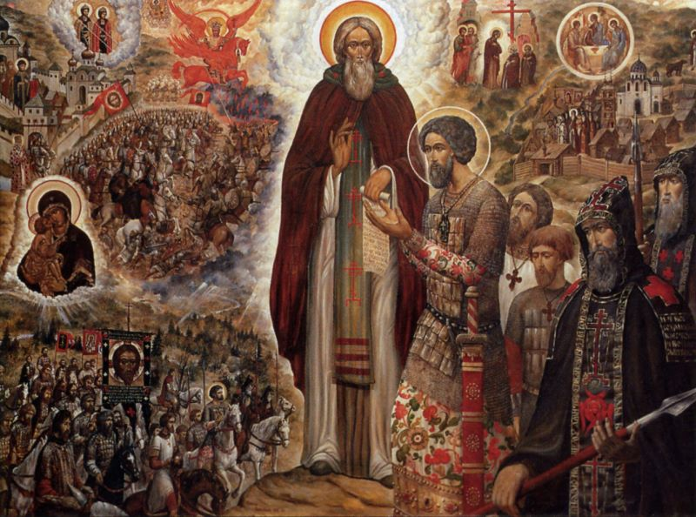
Икона «Сергий Радонежский и Дмитрий Донской» Сергей Симаков (XX в.).

Slide 6
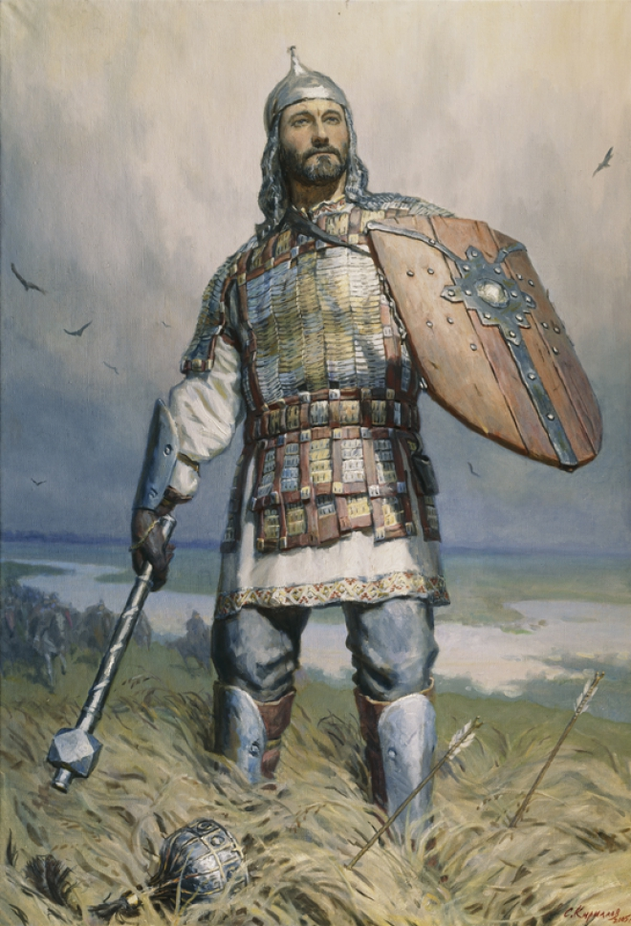
С.Кириллов Дмитрий Донской

Slide 7
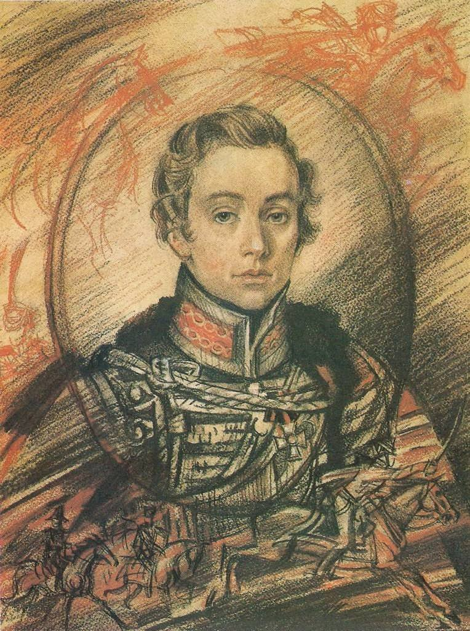
Надежда Дурова

Slide 8
Вопросы для текста:
Гусар, воспитавший Надежду.
Кличка коня
Любимое занятие
Полк в котором она служила
Награда за спасение раненого офицера
Кем служила у Кутузова
Чин в котором вышла на пенсию
Астахов
Алкид
Верховая езда
Уланский
Георгиевский крест
Орденарцем
Штаб-ротмистр

Slide 9
Подвиг ратный – подвиг духовный

Slide 10
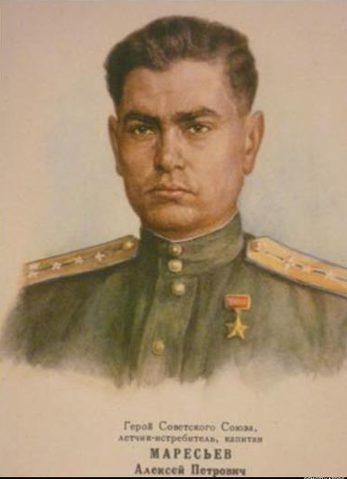
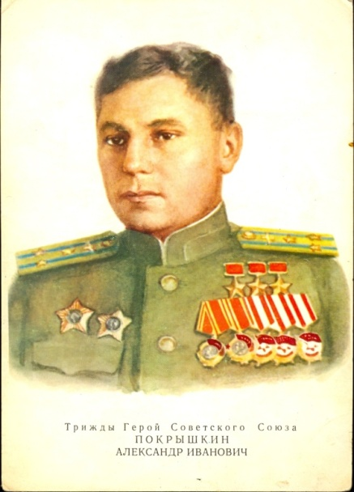
Домашнее задание на выбор:
Сделать краткое сообщение в тетради:
О Герое Советского Союза Алексее Петровиче Маресьеве
О трижды Герое Советского Союза Александре Ивановиче Покрышкине

